Slide 1

ỦY BAN NHÂN DÂN PHƯỜNG PHÚC LỢI
TRƯỜNG MẦM NON HOA SỮA
LĨNH VỰC PHÁT TRIỂN THẨM MỸ
HOẠT ĐỘNG ÂM NHẠC
Đề tài : Dạy hát : Cá vàng bơi
Nghe hát : Chú ếch con
Lứa tuổi : 3 – 4 tuổi
Lớp : Mẫu giáo bé C2
Giáo viên : Nguyễn Lê Hảo

Slide 2
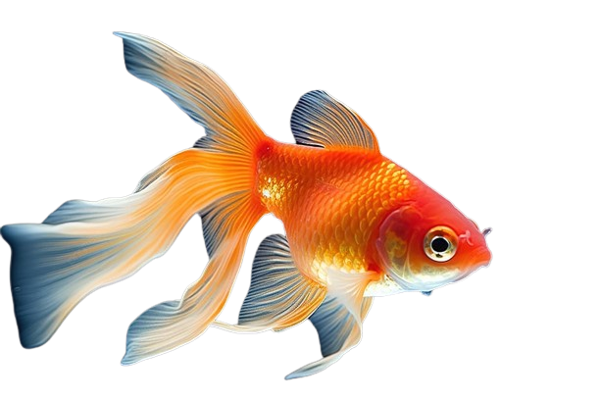
Nhởn nhơ bơi lội lượn vòng
Đuôi mềm như dải lụa hồng xòe ra
Là con cá gì?

Slide 3
DẠY HÁT
CÁ VÀNG BƠI

Slide 4
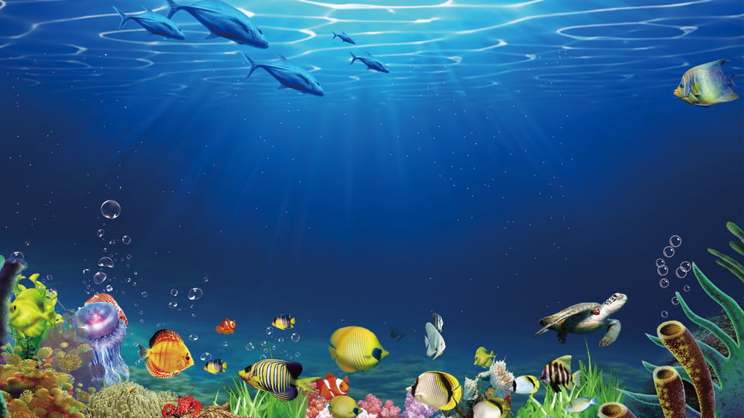
Bài hát tên là gì ? Do ai sáng tác ?
Bài hát nói về điều gì ?

Slide 5
Bài hát “Cá vàng bơi” nói lên vẻ đẹp của chú cá vàng đang bơi, cá vàng đi bắt bọ gậy làm cho ngồn nước luôn trong và sạch. Các con biết yêu quý bảo vệ loại cá,vì cá đưa đến cho chúng ta rất nhiều lợi ích, cung cấp thực phẩm cho chúng ta !

Slide 6
NGHE HÁT
CHÚ ẾCH CON

Slide 7
THANKYOU

